Slide 1


FUENTES PARA LA GENERACION DE IDEAS DE NEGOCIOS
Nombre :
Wyndam Gaitan Huaman
Grado:
5º ¨C¨

Slide 2

FUENTES PARA LA GENERACION DE IDEAS DE NEGOCIOS
Existen varios mecanismos para generar ideas de negocios .la primera tiene que con tu capacidad para crear ideas ,mientras que la segunda es evaluar ideas que otros ya propusieron.
Las ideas de negocio derivan generalmente de una o varias fuentes

Slide 3

LA FORMACION ACADEMICA DE LOS DUEÑOS
Es natural que una persona que ha realizado estudios determinados en una especialidad quiera ejercer su profesión .Así ,un abogado desea colocar un despacho de abogados ,un dentista ,su consultorio , un arquitecto su estudio de arquitectura ,un profesor , su academia , etc.

Slide 4


LA EXPERIANCIA PROFECIONAL Y LABORAL DE LOS DUEÑOS
El conocimiento y la información de un determinado sector , así como contar con a vialidades técnicas y operativas basadas en la experiencia , puede ayudar a definir oportunidades de negocios , el cocinero que trabaja durante años en un restaurante , habrá su restaurante propio , la peluquera que ha trabajado en varias peluquerías decide poner su salón de belleza , etc.

Slide 5


LOS CAMBIOS SOCIALES DEL ENTORNO
En nuestra sociedad donde los requerimientos y necesidades de la población son un cambio constante , la generación de ideas innovadoras permiten la supervivencia y la generación de nuevas empresas . Por ejemplo , ante la incorporación de la mujer al mercado laboral , sean desarrollado empresas q cuidan niños ,así mismo al encontrarse tanto el padre y madre de familia trabajando sean implementado casas al cuidado de las personas de tercera edad .

Slide 6
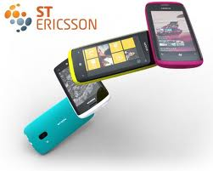

DIVERSIDAD DE FORMAS DE ENTRETENIMIENTO
La demanda de actividades de ocio , culturales y artísticas de buena calidad , han generado una variedad de negocios enfocándose en un especifico segmento , por ejemplo , empresas dedicadas a la enseñanza de técnicas de navegación , agencias y centros de turismo rurai, hospedaje en casas rurales , talleres de artesanía , salas de exposiciones de arte , show a fiestas infantiles , etc. .

Slide 7


EL DESARROLLO Y APLICACIÓN NUEVAS TECNOLOGIAS
Internet a estimulado a la creación de diversa formas de hacer negocio .Empresas que empelan la red como medio de trabajo , el comercio electrónico , los mercados virtuales , publicidad on-line , etc.

Slide 8


LA ESPECIALIZACION MEDIANTE LA TERCERIZACION
En la actualidad las empresas deciden enfocarse en lo que mejor saben hacer , por lo que ofrecen servicios especializados a empresas para cubrir áreas especificas .empresas de producción de bienes finales (alimentos , vestimenta , etc.), negocios que brindan seguridad , limpieza , logística , informática , etc.

Slide 9
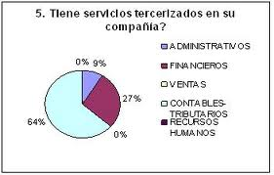
OTRAS FUENTES
Puedes utilizar revistas , publicaciones especializadas , secciones de negocios en los periódicos y sobre todo internet (google , yahoo, altavista , etc. )para encontrar ideas de negocio .
Hay varios motivos que nos llevan a tener mayor capacidad para generar ideas de negocios .estos motivos darían respuestas a la pregunta ¿Por qué crear una empresa ?
Inquietud empresarial .
Auto empleo .
Espíritu emprendedor.

Slide 10


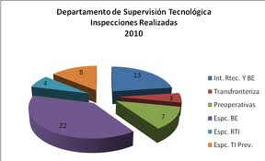
(COMO SURGEN LAS IDEAS DE NEGOCIOS ? ES DECIR , ¿Por qué CREAR ESTA EMPRESA ?LAS IDEAS DE NEGOCIO PUEDEN SURGIR POR
Invención .
Aficiones .
Experiencia.
Conocimiento.
Captación de nuevas necesidades .

